Slide 1
Prezentare Sonovein ®
Prima și singura soluție robotică, non-invazivă, pentru tratarea varicelor.
Fără intervenție chirurgicală.
Fără cicatrici.
Fără perioadă de repaus.

Slide 2
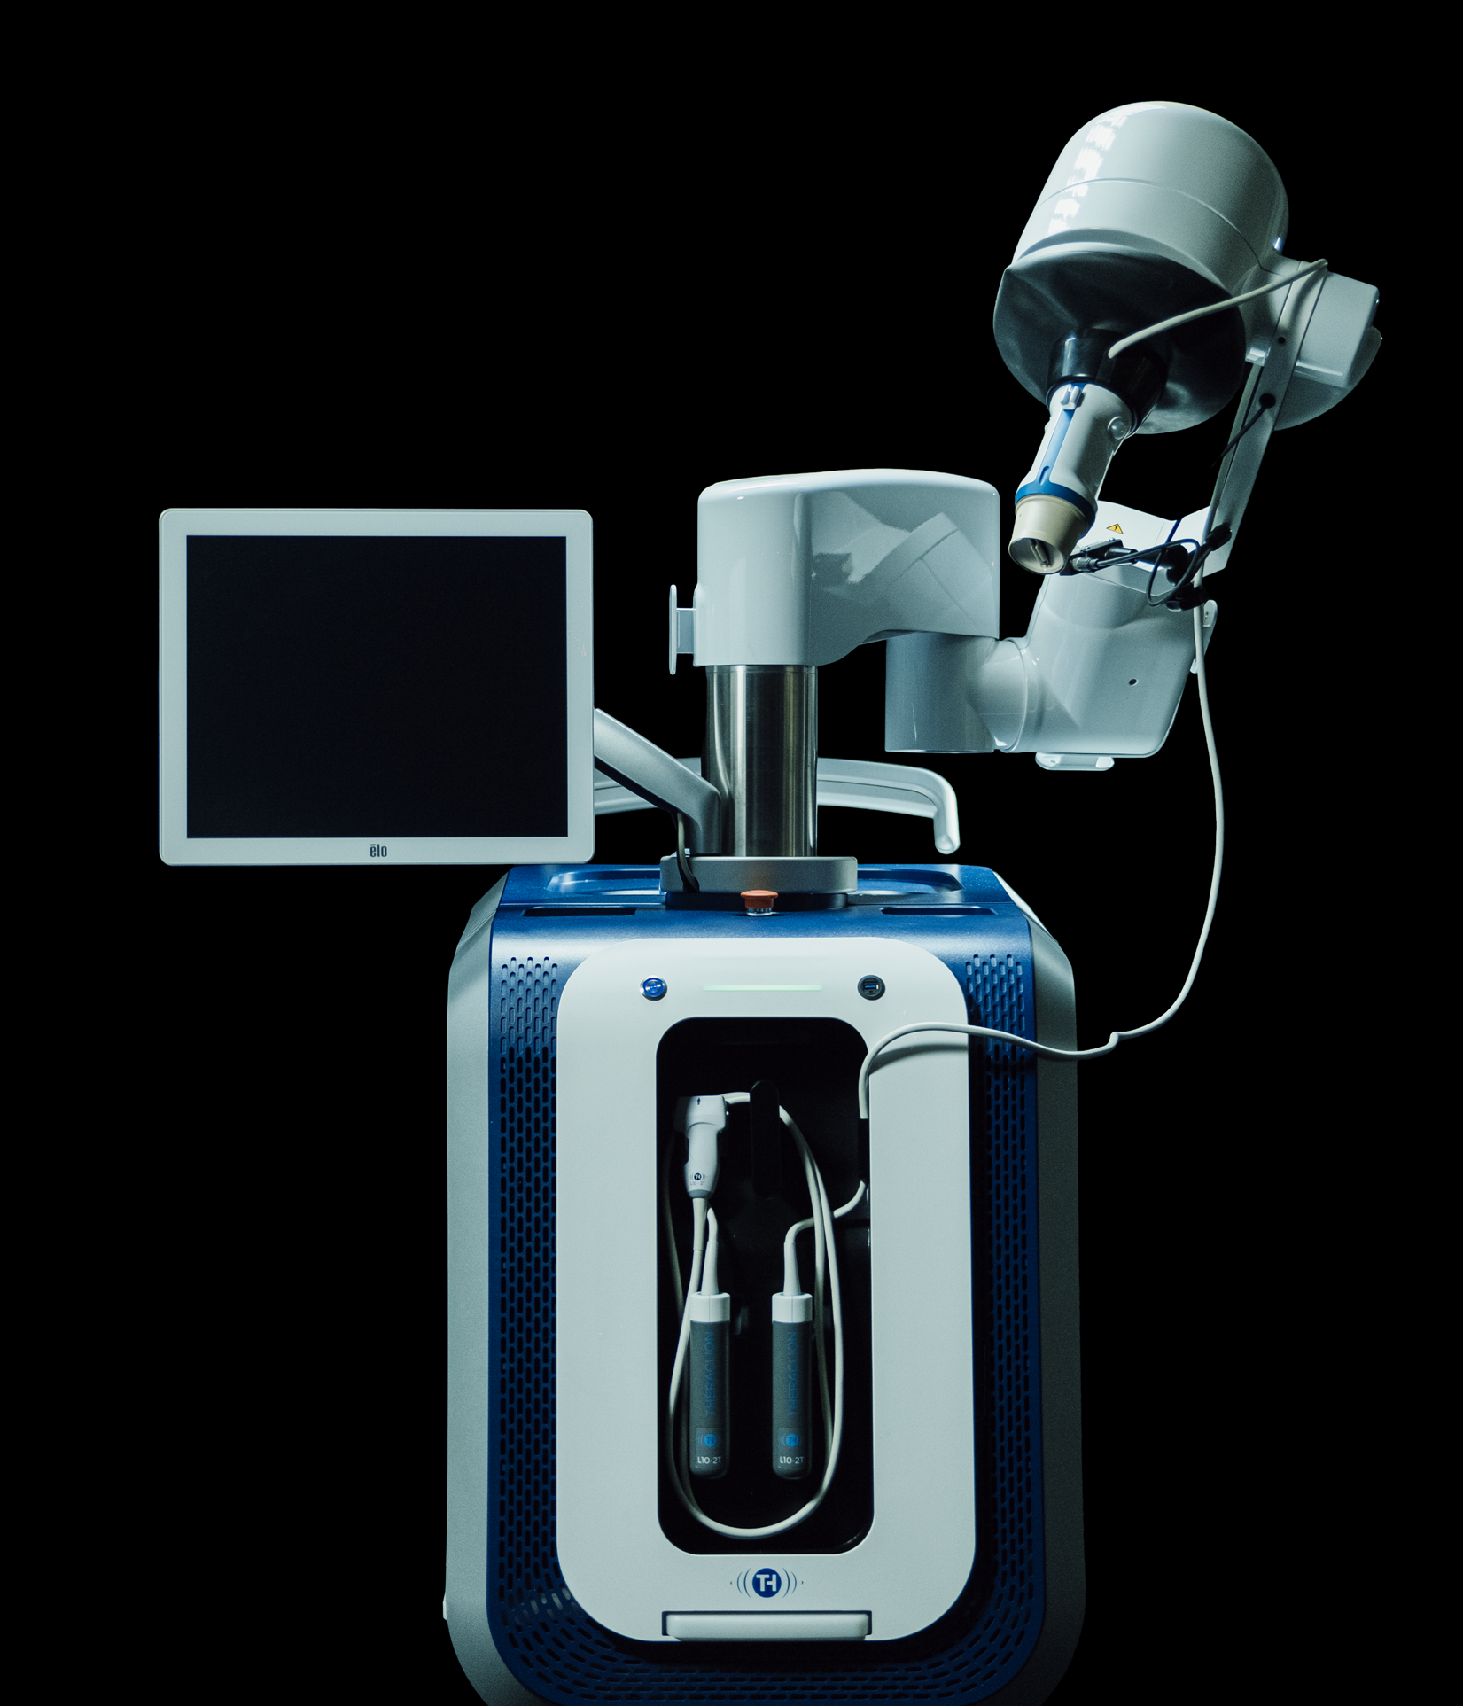


Un progres revoluționar în tratamentul varicelor
Sonovein - redefinind standardele tratamentelor
Sonovein® combină ecografia în timp real cu precizia robotică pentru a trata varicele complet prin piele - fără incizii, fără cicatrici, fără timp de recuperare.
Nu este doar o îmbunătățire a tratamentului. Este o inovație orientată către pacient, oferind rezultate rapide, consecvente și personalizate.. .
Avantaje principale:
100% Non-invaziv: Fără bisturiu, fără catetere
Fără timp de recuperare: Intră și pleacă imediat
Imagistică în timp real: Rezultate sigure și precise
Fără anestezie, fără sala de operație, fără disconfort

Slide 3
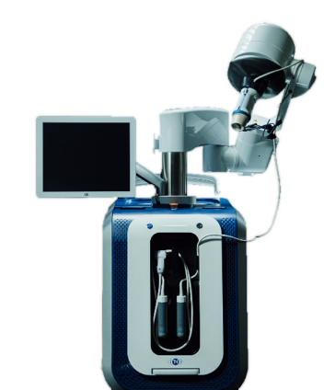
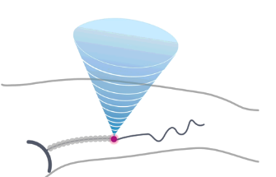





O tehnologie care schimbă regulile jocului: robotică, non-invazivă
CUM FUNCȚIONEAZĂ SONOVEIN®
.
Unde cu ultrasunete focalizate de înaltă intensitate (HIFU)
Matrice de imagistică
Traductor HIFU
Piele
Țesut de la nivelul piciorului
Unde cu ultrasunete
Vena vizată
Energia este livrată prin sonda de tratament extracorporeală.
Undele ultrasonice de înaltă energie se propagă prin piele și sunt focalizate pe o porțiune a țesutului țintă, generând încălzire controlată și determinând ablația țesutului în zona focală.
Procesul se repetă apoi treptat, prin mișcări ghidate robotic.
Țesutul și reacția acestuia sunt monitorizate în timp real cu ajutorul imagisticii ultrasonice integrate.
FĂRĂ INCIZIE
FĂRĂ CICATRICI
FĂRĂ INFECȚII
FĂRĂ SALĂ DE RECUPERARE
Notes:
13 B$:

Slide 4


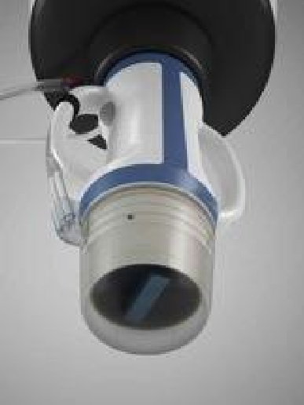
O tehnologie care schimbă regulile jocului: robotică, non-invazivă
CUM FUNCȚIONEAZĂ SONOVEIN®
Cap de tratament robotic
cu imagistică cu ultrasunete integrată
1
Cap robotizat
Consumabile: Tehnologie de răcire și transfer de energie (prin Epack™)
Sondă de imagistică cu ultrasunete
Transductor HIFU
Video link
3
PROPRIETATE INTELECTUALĂ
Brevete active:
134 acordate
170 depuse
23 familii
În domeniul siguranței și eficacității procedurii HIFU, designului sistemului și aplicațiilor.
2
6
4
5
Acuratețe milimetrică a tratamentului
1
Cap robotizat
4
Mâner și frâne posterioare
2
Ecran tactil
5
Sondă cu ultrasunete
3
Cap de tratament
6
Sistem de răcire
Notes:
13 B$:

Slide 5


Precizie, ghidată de imagistică în timp real. Efectuată complet prin piele.
CUM FUNCȚIONEAZĂ SONOVEIN®
Tratament tipic: 45–60 minute
Pașii
1. Pregătire
2. Tratament
3. Rezumat
Pregătirea sălii
Montarea dispozitivului
Imagistică pre-tratament cu sondă manuală
Poziționarea capului de tratament
Detectarea automată a pielii
Detectarea venei
Setarea puterii
Impuls și pauză
Monitorizarea venei pe ecran
Imagistică post-tratament
Export raport de tratament
Descriere
Timp
5-10 minute
30-60 minute
5-10 minute

Slide 6
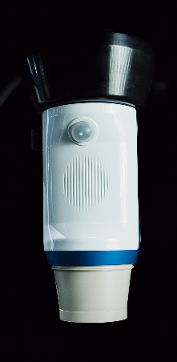
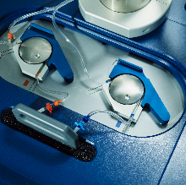
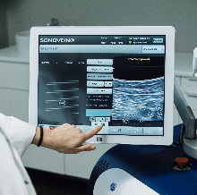
De la vene problematice la tratamente complexe
Sonovein® se adaptează acolo unde alte metode nu pot.
UN DISPOZITIV - MULTIPLE APLICAȚII CLINICE.
Un singur sistem
Flexibilitate totală
Sonovein® permite extinderea gamei de tratamente - fără a crește complexitatea.
Tratează cazuri adesea netratabile prin metode tradiționale:
Segmente scurte și cazuri în stil CHIVA – fără intervenție chirurgicală
Vene dificil sau imposibil de cateterizat
Perforante - în special la pacienții cu ulcere
Pacienți cu alergii - evită adeziv, spumă sau substanțe chimice
Tulburări de coagulare - unde puncția este contraindicată
Recidive post-tratament – chiar și după adeziv, radiofrecvență, laser sau stripping

Slide 7
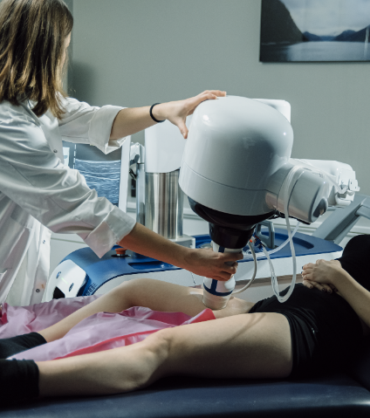




Un dispozitiv avansat: eficient și sigur
UN PRODUS GATA DE SCALARE
Peste 3500 de tratament venoase efectuate până în prezent
Eficiență de 96.8 % în studiul pivotal din SUA
0 evenimente adverse severe
Durata tratamentului ≤ 1 oră
Prezență internațională consolidată
Centre operaționale în peste 10 țări
Prență în UE, Orientul Mijlociu, Asia si SUA
Centre de top cu peste 100 de tratamente pe an
Marcaj CE conform MDR în EUROPA
Ultima generație SONOVEIN a primit certificarea MDR
Studiul de fezabilitate: finalizat în 2022
Studiul pivotal FDA: rezultate publicate în septembrie 2025
Aprobarea FDA: depunere planificată pentru sfârșitul anului 2025
Notes:
13 B$:

Slide 8
Un dispozitiv avansat: eficient și sigur
UN PRODUS GATA DE SCALARE
Eficiență de 90%–98%, în peste 6 locații din Europa, pe sute de pacienți, cu urmărire de până la 3 ani, în rutina comercială
TIP DE REZULTAT | AUTOR | REZULTATELE PRIVIND EFICACITATEA | TITLU | Referință
Comunicat de presă Public | Theraclion | Din 70 de pacienți, rata de ocluzie la 12 luni: 96,8% | Theraclion anunță finalizarea cu succes a studiului pivotal aprobat de FDA în SUA, cu o rată de ocluzie de 96,8% | Theraclion, 2025
Articol publicat Public | Dr. Rodriguez Carvajal Marbella, Spain | 94% – 97% la 12 luni, pe 164 de vene | Ablatie termică extracorporeală cu ultrasunete focalizate de înaltă intensitate pentru insuficiența venoasă superficială: rezultate preliminare la urmărirea de 12 luni | Phlebology, 2025
Articol publicat Public | Prof. Izquierdo Lamoca Madrid, Spain | Rezultate la 2 ani pe 204 vene: Rata de ocluzie: 94,3% la 12 luni / 95,5% la 24 luni | Tratamentul cu ultrasunete focalizate de înaltă intensitate pentru boala venoasă cronică, bazat pe strategia CHIVA | Journal of Vascular Surgery, 2025
Articol publicat Public | Prof. Casoni Parma, Italy | Din 262 de picioare analizate, scorul mediu al durerii a fost 1,03 ± 1,27. HIFU este o procedură aproape fără durere. | Compararea protocoalelor de anestezie în tratamentele cu ultrasunete focalizate de înaltă intensitate: studiul HIFU-pain | Phlebology, 2024
Articol publicat Public | Prof. Casoni Parma, Italy | Din 188 de membre tratate, rata de contracție/ocluzie: 97,6% la 6 luni / 98,3% la 12 luni | HIFU în tratarea insuficienței venei GSV: rezultate perioperatorii și la 1 an | Phlebology, 2024
Prezentare la Congres Public | Prof. Casoni Parma, Italy | Rezultate la 2 ani: 362 de vene tratate 16 vene perforante = rată de ocluzie de 94% | Ce este nou? – Ultrasunete focalizate de înaltă intensitate (SONOVEIN) | Italian Society of Physiology Roma, Italy, 2024
Articol publicat Public | Dr. Elias Englewood, USA | Primul capitol SONOVEIN scris vreodată într-o carte de referință americană | Capitolul 45: Ultrasunete focalizate de înaltă intensitate (HIFU) pentru boala venoasă cronică | Handbook of Venous and Lymphatic Disorders, Edited by Gloviczki, USA, 2024
Prezentare la Congres Public | Dr. Rodriguez Carvajal Marbella, Spain | 90% pe 205 vene | Ultrasunete focalizate de înaltă intensitate (HIFU) | Vein In Venice, Venice, Italy, 2024
Prezentare la Congres Public | Dr. Stalnikiewicz Lille, France | 100% pe GSV / 70–80% pe vene perforante | Ultrasunete focalizate de înaltă intensitate (HIFU): rezultate scurte și pe termen mediu
Articol publicat Public | Dr. Reyero & Izquierdo Madrid, Spain | Rezultate la 3 ani pe 119 pacienți: 94,1% | Tratament cu ultrasunete localizate de înaltă intensitate… rezultate la 3 ani | Angiologia, 2023
Prezentare la Congres Public | Dr. Steinbacher Melk, Austria | 100% (23 vene) | Prima experiență cu Sonovein HD | AVF 2023, San Antonio, Texas, 2023
Prezentare la Congres Public | Prof. Strejcek Prague, Czech Republic | 90,2% (41 pacienți) | Prezentare generală a unui lot de 41 de vene tratate în activitatea curentă pe o perioadă de 1 lună | AVF & UIP, San Antonio & Miami, 2023
More scientific references on sonovein.com
Notes:
13 B$:

Slide 9


Apreciat de experți. Ales de lideri.
SONOVEIN OFERĂ REZULTATE CARE ÎȚI CONSOLIDEAZĂ REPUTAȚIA
Ultrasunete robotizate cu scop precis
Se adaptează automat la anatomia fiecărui pacient pentru o precizie maximă, permițând tratamente extrem de personalizate cu efort minim din partea operatorului.
Imagini în timp real = control instantaneu
Ajustați adâncimea și intensitatea dinamic, cu feedback continuu prin ultrasunete, oferindu-vă control vizual complet, pas cu pas.
Livrare de energie axată pe confort
Fără penetrare a pielii. Fără cicatrici. Doar energie HIFU livrată precis, care închide venele în siguranță și fără durere.
Rezultate remarcabile, de fiecare dată
Dovezi clinice arată eficacitate constantă de 90–100% - chiar și în cazuri complexe. Fără efecte adverse grave. Fără surprize.
„Rezultatele sunt la fel de bune – dacă nu chiar puțin mai bune – decât unele dintre rezultatele obținute cu tehnologiile mai tradiționale. 95% dintre pacienți au avut o vindecare reușită a venei anormale. Toți pacienții s-au simțit mai bine. Sonovein® reprezintă cu adevărat următoarea evoluție a unei metode complet neinvazive, transcutanate, de tratare a bolilor venoase.”
Dr. Steve Elias, Jan. 2023
Principal Investigator, FDA first US trial

Slide 10

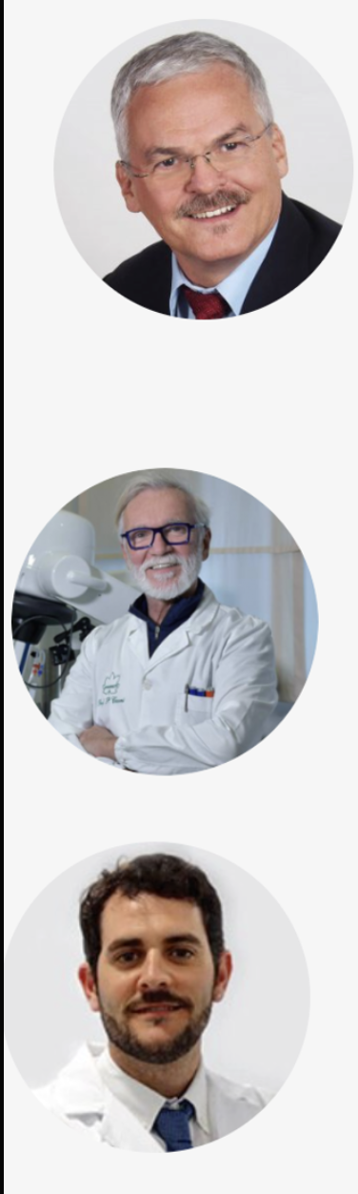
Apreciat de experți. Ales de lideri.
SONOVEIN OFERĂ REZULTATE CARE ÎȚI CONSOLIDEAZĂ REPUTAȚIA
„Echoterapia cu SONOVEIN va fi un adevărat schimbător de joc în tratamentele pentru varice – tratarea insuficienței venoase 100% neinvaziv reprezintă o oportunitate uriașă pentru medici, fără a fi nevoie de săli de operație.
Pentru pacienți, aceasta va fi o terapie revoluționară, oferind cel mai sigur tratament posibil, chiar și pentru pacienții cu risc ridicat.”
Dr. Rubén Rodríguez Carvajal
Director al Institutului Internațional de Chirurgie Vasculară și Endovasculară (IVEI), Marbella, Spania
„Este fascinant să vezi cum SONOVEIN poate aplica energie termică unei vene insuficiente complet neinvaziv – fără cateter, ac de injectare sau vreun fel de incizie. Aceasta deschide posibilități care până acum erau de neimaginat.”
Dr. Alfred Obermayer
Chirurg la Spitalul St. Joseph, Viena și șef al Institutului pentru Flebosurgie Funcțională, Melk, Austria
„Deschide calea către posibilități terapeutice în flebologie care înainte erau de neimaginat […] Aceasta este viitorul.”
Dr. Paolo Casoni
Expert în chirurgie vasculară,
Clinica Ippocrate Vein, Parma, Italia

Slide 11
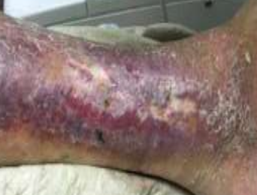
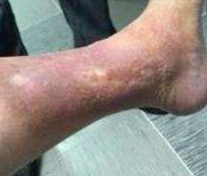
REZULTATE CONCRETE. RECUPERARE REALĂ.
O EXPERIENȚĂ PENTRU PACIENȚI PE CARE O VOR RECOMANDA
UN TRATAMENT PE CARE ÎL VOR RECOMANDA
Ce contează pentru pacienți - Sonovein livrează:
Pacient cu ulcer, 95 de ani
Înainte de tratament:
Ulcer deschis, piele întărită
Supurații, durere, miros neplăcut
Picior rece, vindecare vasculară deficitară
După 3 luni cu Sonovein:
Ulcer complet închis
Piele moale și normalizată
Fără durere, fără infecție
Revenire la confort și mobilitate
Fără operație, fără cicatrici, fără stres
Elimină anxietatea legată de spital și întârzierile în recuperare
Procedură efectuată în cabinet, fără programare prealabilă
Întreruperea minimă a muncii, vieții sau rutinelor
Experiență mai bună = satisfacție mai bună
Accent pe confort, calitatea vieții și încredere pe termen lung
Siguranță clinică
„Fără evenimente adverse grave. 0 TVP.” - În peste 3.500 de proceduri

Slide 12

Str. Aurel Vlaicu Nr. 39, Sector 2, Bucuresti, România
T: +40212124909 / M: +40723566871
E: office@danson.ro / W: www.danson.ro

